Slide 1


Історія медицини та фармації

Slide 2
Мета курсу:
Показати закономірності розвитку медицини та фармації як частини загальної культури і історії людства, вплив видатних відкриттів учених-медиків на формування і протиборство поглядів з питань здоров’я і хвороби. Показати емпіричний шлях пізнання лікознавства.

Slide 3
Завдання
Теоретичні:
Розкрити загальні закономірності історичного процесу становлення і розвитку лікувальної справи з стародавніх часів до сучасного періоду.
Ознайомити студентів з історією лікарської етики в різних державах світу.
Показати досягнення видатних цивілізацій і кожної епохи в області медицини і фармації в контексті поступального розвитку людства.
Розкрити взаємодію національних і інтернаціональних факторів у формуванні медичної науки і фармації.
Ознайомити студентів з життям видатних учених, лікарів, які визначили долі медичної науки і охорони здоров’я з метою розширення загального і наукового світогляду.

Slide 4
Завдання
Практичні:
Сформувати у студентів вміння об’єктивно аналізувати історичні явища, оцінювати досягнення і перспективи розвитку медицини і охорони здоров’я.
Прищепити студентам етичні принципи морального обличчя фармацевта на прикладі видатних діячів медицини.
Сформувати навички опрацювання наукової літератури і офіційних статистичних оглядів.
Розширити загальний науковий і культурний кругозір студентів.

Slide 5
Зміст дисципліни
Цілительство в епоху первісного суспільства.
Медицина і фармація в рабовласницькому суспільстві.
Медицина і фармація раннього і пізнього середньовіччя.
Медицина і фармація у Західній Європі періоду середньовіччя.
Виникнення лікування і лікознавства Стародавньої Русі. Медицина і фармація Київської Русі.
Історія становлення і розвитку української фармації 16-18 століть. Регіональна фармація.
Українська фармація 20 століття.
Розвиток національної фармації та її перспективи.

Slide 6
Цілительство в епоху первісного суспільства
Становлення первісного суспільства епоха праобщини, або первісного людського стада (понад 2 млн. років тому – 40 тис. років тому)
відбувалося первинне накопичення і узагальнення емпіричних знань про прийоми лікування і природні лікувальні засоби (рослинного, тваринного і мінерального походження).
Зрілість первісного суспільства епоха первісної общини (40 тис. років тому – 10-е тисячоліття до н.е.)
цілеспрямоване застосування емпіричного досвіду лікування умовно поділяється на 2 періоди: період материнського родового ладу (матріархат) і період батьківського родового ладу (патріархат).
Розпад первісного суспільства епоха класоутворення (10 – 5-е тисячоліття до н.е.)
становлення культової практики лікування, накопичення і узагальнення емпіричних знань лікування, колективного досвіду общини і індивідуальної діяльності лікознавців.

Slide 7
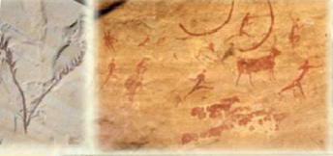
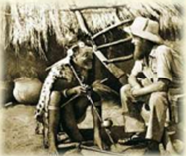
Джерела знань про медицину первісного суспільства
Археологія
Основними речовими джерелами первісної історії є: знаряддя праці, залишки первісних споруд, святилища, поховання і останки людини, предмети первісної культури.
Палеоботаніка
Етнографія
Палеопатологія
Вивчає патологічні зміни тканих первісної людини, останків його скелета.

Slide 8
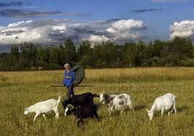
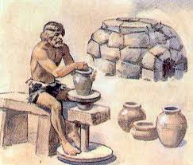
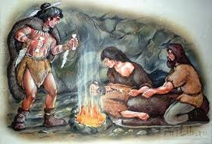
Чинники які сприяли розвитку в епоху патріархату
Основні чинники розвитку медицини в цей період:
1. переходом людини від мисливсього господарства до скотарства.
2. Виникнення гончарной справи і поява глиняного посуду дали можливість варити їжу і лікувальне зілля.

Slide 9
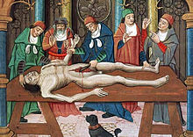
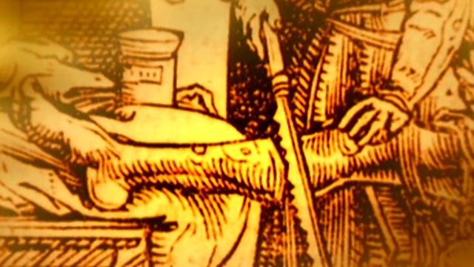
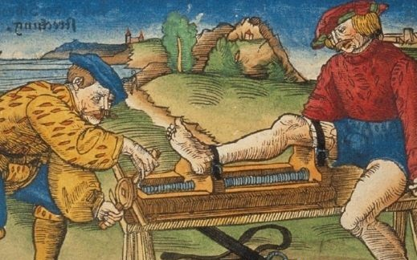
3. Використання самородних металів (мідь, олово, свинець, срібло, золото) і плавка їх у тиглі сапричинили появу бронзи, з якої починають робити знаряддя праці, у т.ч. хірургічні інструменти.

Slide 10
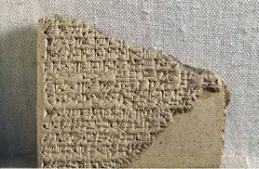
Вивчаючи медицину та фармацію ви дізнаєтесь про можливість та досягнення медицини того часу
Розвиток медицини та фармації Стародавнього Сходу Месопотамії
В одній з найдавніших бібліотек світу - зборах клинописних табличок ассірійського царя Ашурбаніпала було знайдено 33 таблички з текстами про цілющий дії рослин: гірчиці, ялиці, сосни, груші, сливи, верби, їстівного лишайника леконари (манни) і багатьох інших.
Наприклад, в табличках, об'єднаних загальною назвою «Коли людська голова охоплена жаром», дано докладний опис голови: хвороб скронь, вух і очей, «облисіння».

Slide 11
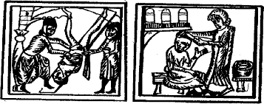
На клинописних таблицях були знайдені тексти про цілющий дії рослин: гірчиці, ялиці, сосни, груші, сливи, верби. До складу ліків також включали нафту, смолу, молоко, кухонну сіль, шерсть і частини тіла тварин, панцир черепахи, органи водяних змій.
До складу ліків включалися також нафта, смола, молоко, кухонна сіль, шерсть і частини тіла тварин, панцир черепахи, органи водяних змій.

Slide 12
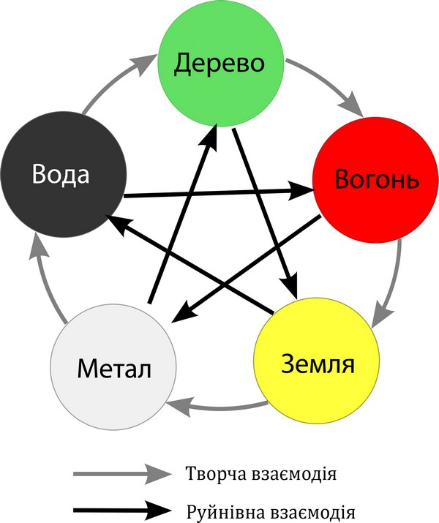
Медицина в Китаї
Здоров’я - результат рівноваги початків інь і янь та п’яти стихій: вогонь, земля, вода, метал і дерево та їх взаємодій.
Хвороба – порушення їх правильної взаємодії!
Система "У-сін"

Slide 13
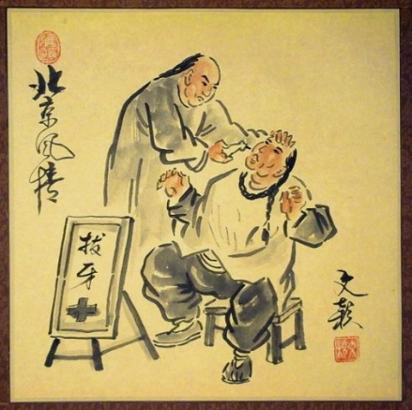
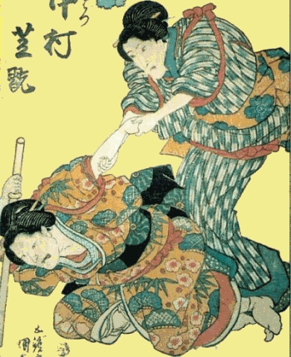
Те, що є актуальним і сьогодні!
Вершиною мистецтва діагностики у Стародавньому Китаї було вчення про пульс. Досліджували пульс не менше ніж в дев’яти точках і розрізняли до 28 видів пульсу.
У X ст. до н.е. китайці, що жили відлюдниками в гірських печерах, навчилися робити щеплення проти віспи.

Slide 14
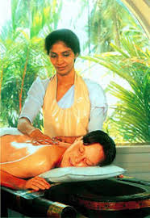
Вивчаючи медицину Індії ви дізнаетесь:
Все нове забуте старе:
Відомості про будову тіла людини в Індії були найголовнішим в Стародавньому світі. В тибетській медицині при пульсової діагностики розрізняють не три, а до шістдесяти характеристик пульсу. При ціому кожна характеристика може розповісти про стан певного органу. По пульсу можно дізнатися про здоров'я печінки, серца, нирок, легенів, селезінки, підшлункової залози - ці органи називають щільними, а також порожніх органів: кишечника, шлунку, сечового міхура.

Slide 15
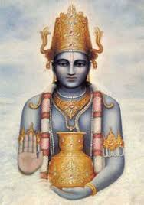

Медичні знання Стародавньої Індії вражають
Аюрведа – (вчення про довге життя) мистецтво лікування яке є актуальним і сьогодні.
На сьогоднішній день у кожному місті є центри, клініки, кафе та магазини
Аюведа – «книга життя»

Slide 16
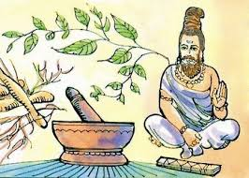
Чарака і Сушрута - великі лікарі Стародавньої Індії.
Основні напрямки мистецтва лікування стародавніх індусів відображені в медичних трактатах «Чарака-самхита» - про внутрішні хвороби.
Чарака дав докладний опис методів лікування внутрішніх хвороб, у тому числі - чуми, віспи, малярії, холери, туберкульозу.
Трактат містить розділи про анатомію і мистецтві кровопускань.
Хірургія була тією областю медичного мистецтва, в якій Індія перевершила багато країн Стародавнього світу.

Slide 17
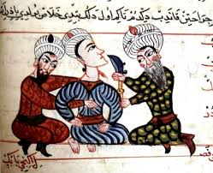
Медицина стародавнього Ірану
Центром життя і розподілу тепла вважали шлунок.
Важлива роль відводилася печінці, яка, на думку стародавніх іранців, була місце перебуванням пристрастей.

Slide 18
Роль медицини у Києво Печерської лаври
При Лаврі жив і творив перший іконописець Київської Русі – Аліпій, і тут же була побудована перша лікарня.
На основі цієї лікарні пізніше виник Микільський Больницький монастир з церквами, лікарнею та аптекою, що входив до складу Києво-Печерської лаври. Медицина в монастирі розвивалась на базі народної лікарської практики, а також використання досягнень медичних знань зарубіжних країн. Заснована 1051 року монахами Антонієм і Феодосієм, як монастир, для укріплення і розповсюдження Християнства – в той час нової релігії. Монахи Жили і правили служби в печерах, звідси і назва Києво-печерська Лавра.Тут же померлих монахів і ховали, з часом їх тіла муміфікувались.

Slide 19
Лікарські засоби: трипільскої та скіфької культури
1. Трипільці були хліборобами і скотарями. Вони мали свої вірування і ритуали поховань (чи тілоспалень). На жаль, в доступних наукових джерелах не вдалося виявити інформації про медичні знання та навички трипільців, хоча, без сумніву, такі мали місце.
2. На знайдених при розкопках вазах були зображення скіфів, які надають медичну допомогу (витягання зуба, перев'язування нижньої кінцівки). Україна, Кавказ і суміжні з ними землі славились споконвіку своїми рослинними багатствами. Серед цілющих рослин було в скіфській медицині чимало сильнодіючих, а то навіть і отруйних. У Стародавній Русі застосовувалося багато раціональних лікувальних засобів: сира печінка тріски - для лікування "курячої сліпоти"; дьоготь - для лікування корости; журавлина, морошка, цибуля, часник, хрін - для лікування цинги тощо.

Slide 20
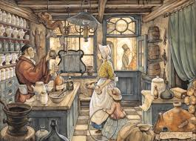
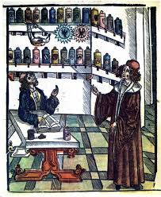
Історія становлення й розвитку української фармації 16 – 18 ст. Регіональна фармація
Перша аптека була відкрита у Львові в 1270 р. при храмі Іоанна Хрестителя і проіснувала до 1480 р. Для порівняння: перша аптека в Московській Русі була відкрита тільки в 1581 р. і обслуговувала тільки царя та його родину; для обслуговування ж населення, аптеку в Москві була відкрито в 1672 р.
У 1701 р. Петро І видав наказ, згідно з яким в Москві було відкрито першу приватну аптеку і заборонявся продаж ліків у зіллейних лавках та інших місцях. З цього часу була впроваджена аптечна монополія. Згідно з наказом, у межі міста можна було відкривати тільки одну аптеку.

Slide 21
Ви дізнаєтесь медицину 20 століття:
XX веке найдены специфические способы лечения многих заболеваний. Наиболее широкое развитие и распространение получили средства против инфекционных заболеваний. Подверглись научной разработке и широко вошли в практику медицины биологические методы лечения и предупреждения болезней (сыворотки, вакцины, другие препараты бактериального происхождения). Стали широко применяться химические лекарственные вещества, действующие на патогенных микроорганизмов. Начало применению химиотерапевтических средств при лечении малярии Синтетические лекарственные препараты все более и более стали заменять естественные.

Slide 22
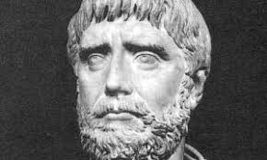
Вивчаючи історію медицини ви дізнаєтесь про видатних вчених
Він був першим, хто довів, що спинний і головний мозок відповідають за рухи, чутливу і душевну діяльність. Раніше вважалося, що цю роль виконує серце. Першим поперек розрізав спинний мозок. Довів, що кров рухається по артеріях, а не пневма, як передбачалося раніше. Він склав безліч рецептів пігулок, порошків, витяжок, настоянок і мазей.
Клавдій Гален – батько фармакології

Slide 23
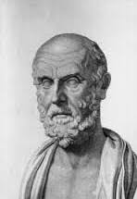
Гіпократ – видатний вчений давньої греції
Гіпократу приписують авторство відомого Кодексу Гіппократа. Утім, це збірка трактатів практикуючих фахівців медицини, що належали до школи Гіппократа, й особистих творів Гіппократа; тому дуже мало відомо про те, що сам Гіппократ справді думав, написав й зробив. Але без сумніву, Гіппократ протягом багатьох століть сприймається як взірець лікаря. Зокрема, з ним пов'язують систематичне вивчення клінічної медицини, систематизацію медичних знань попередніх шкіл та інші роботи. З ім'ям Гіппократа пов'язують Присягу, яка регламентує діяльність лікарів і в якій вперше було сформульовано етичні засади медицини.
Є засновником сучасної медицини.

Slide 24
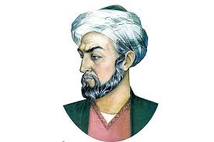
Авіцена – великий медик
Авиценна (980-1037)-учений, філософ, лікар, музикант. Автор енциклопедії з природничих наук, медичного словника, книг з етики і права. Найважливіший твір – «Канон медицини»(1025) – є історичним документом, що містить знання фармакології, описи хвороб, способи лікування. Перший звернув увагу на заразність віспи, визначив відмінність між холерою та чумою, ввів термін епілепсія, описав проказу і жовтяницю, проаналізував причини, симптоми і способи лікування менінгіту, виразки шлунка та інших.
Належать слова:
« Я мислю, і це значить, що я існую
Родоначальник діагностики по пульсу.

